Slide 1
机器学习

Slide 2
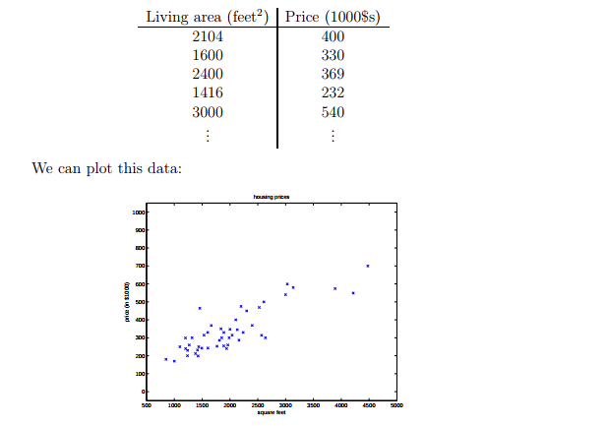
房价预测

Slide 3
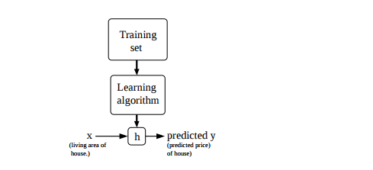
机器学习－模型

Slide 4
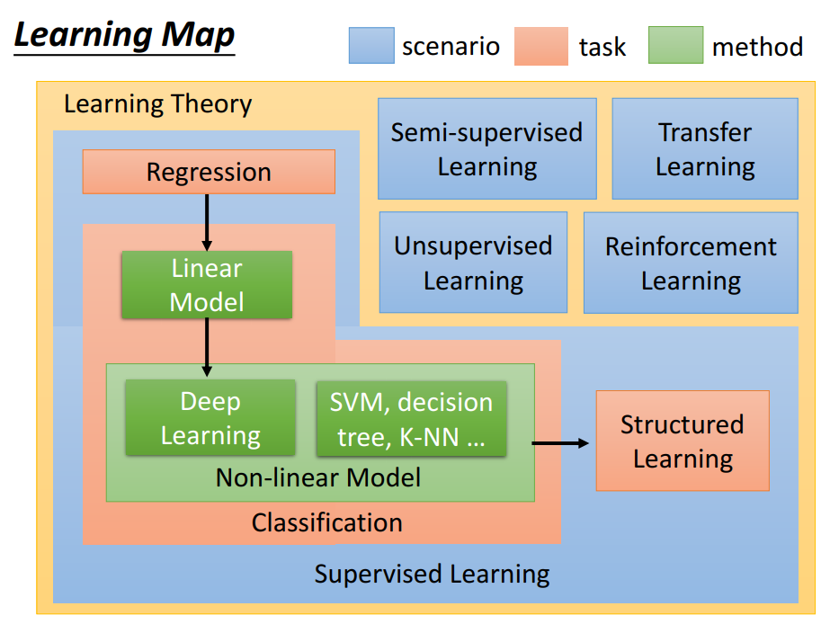
机器学习

Slide 5
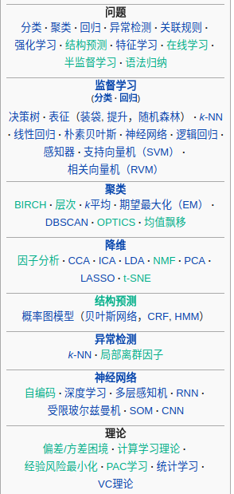
机器学习

Slide 6
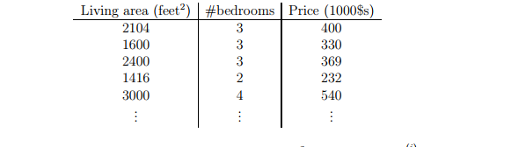
Linear regression
目标函数：
损失函数：

Slide 7
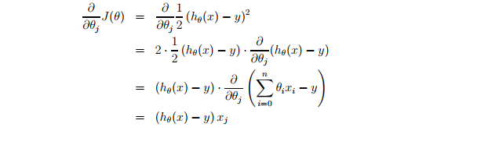
优化－梯度下降
参数更新：

Slide 8
凸优化－交叉熵（Cross entropy）
熵：
ＫＬ离散度：
交叉熵：

Slide 9
凸优化

Slide 10
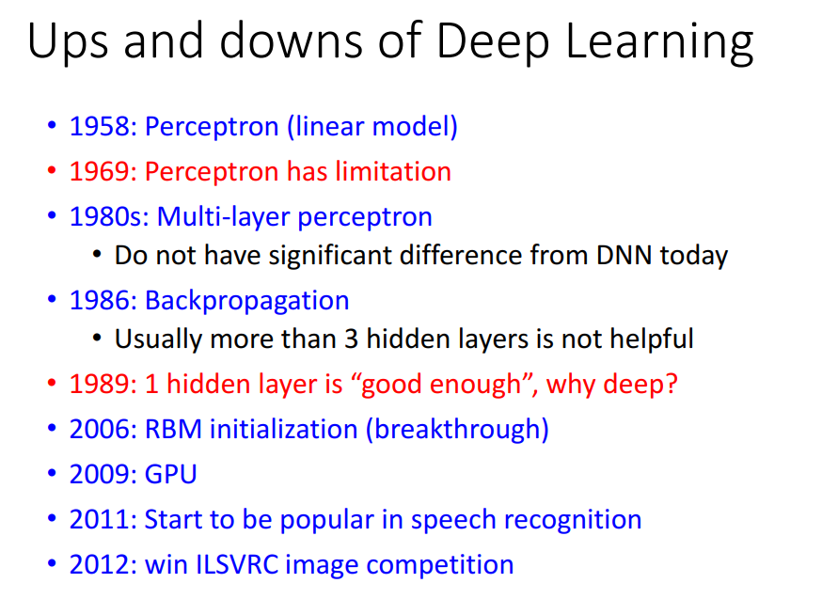
深度学习－１

Slide 11
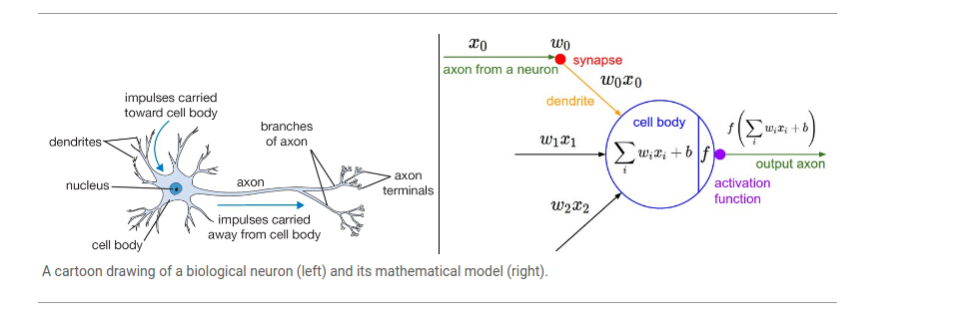
模型

Slide 12
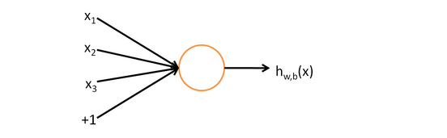
神经网络－１
目标函数：
激活函数：

Slide 13
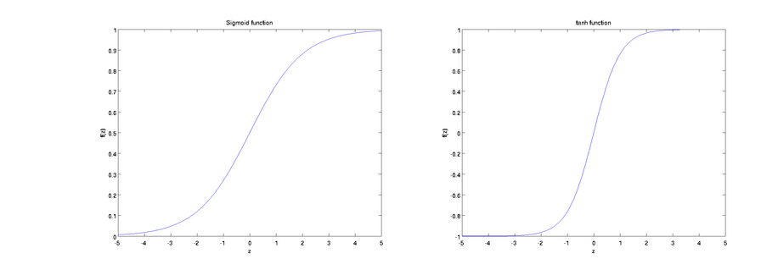
神经网络－２
Sigmoid:
Tanh:

Slide 14
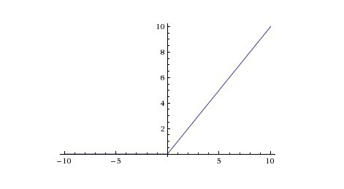

神经网络－Relu

Slide 15
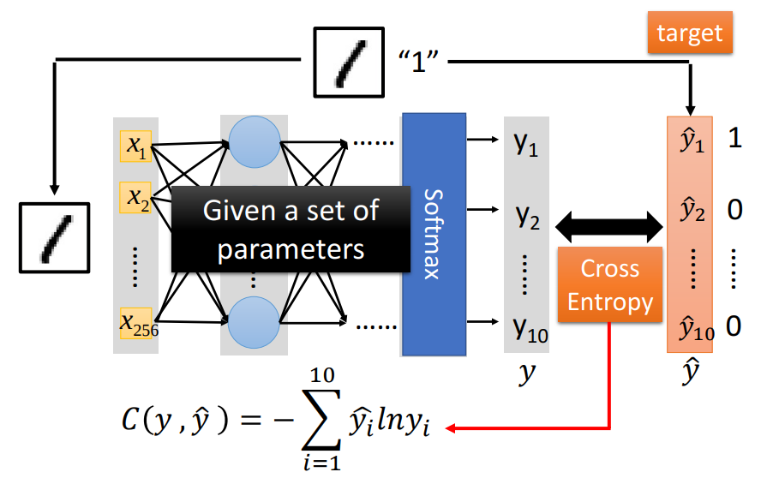
深度学习－３

Slide 16
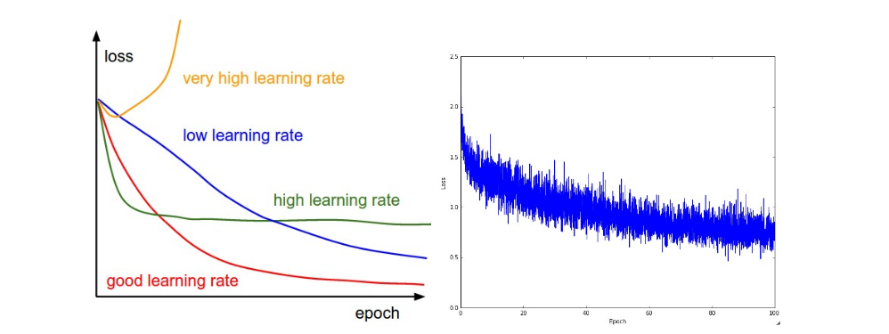
深度学习－损失评估

Slide 17
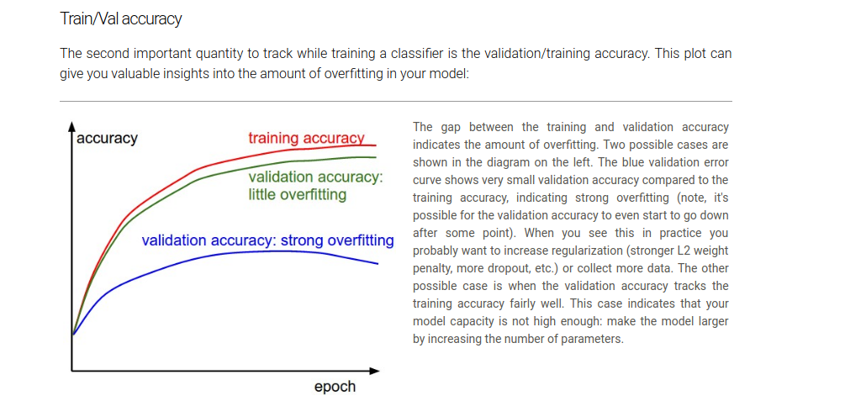
准确度

Slide 18
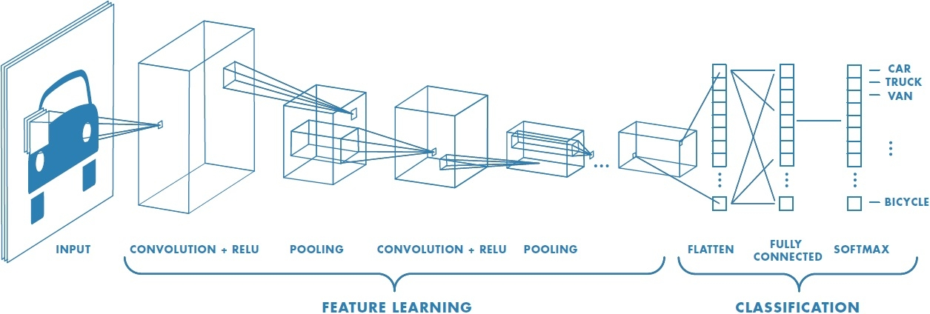
CNN

Slide 19
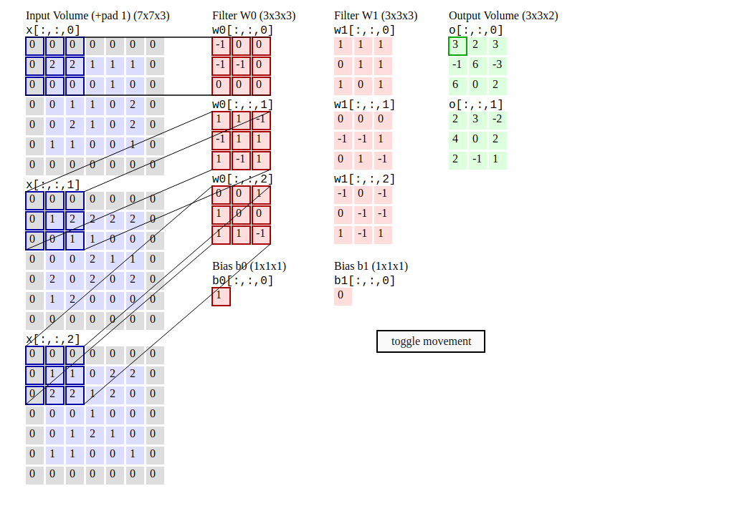
CNN-conv

Slide 20
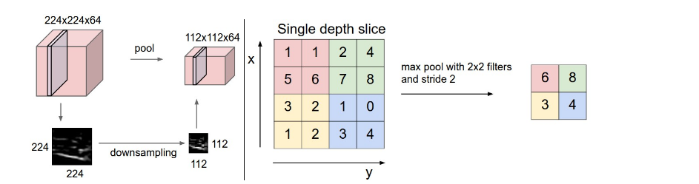
CNN-pooling

Slide 21
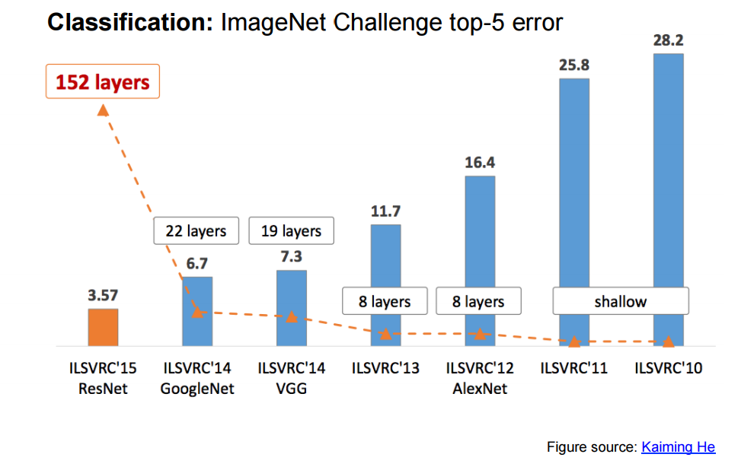
ＣＮＮ

Slide 22
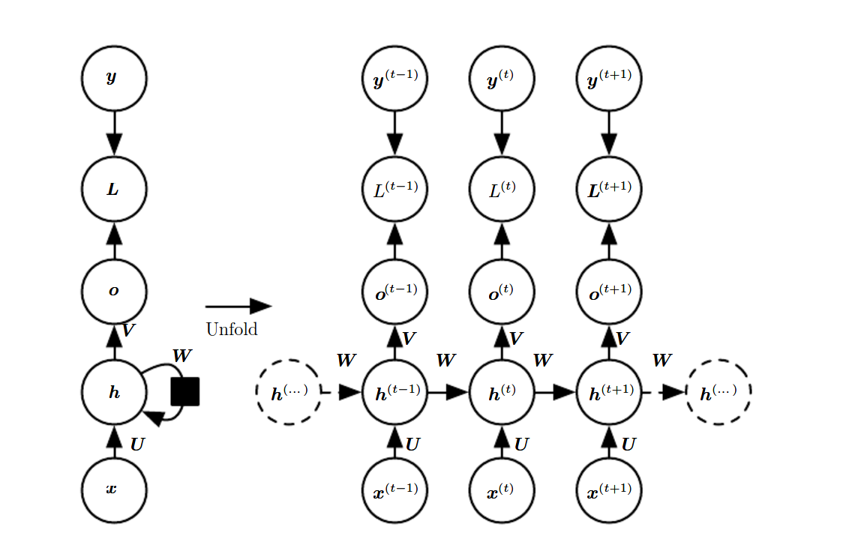

ＲＮＮ

Slide 23
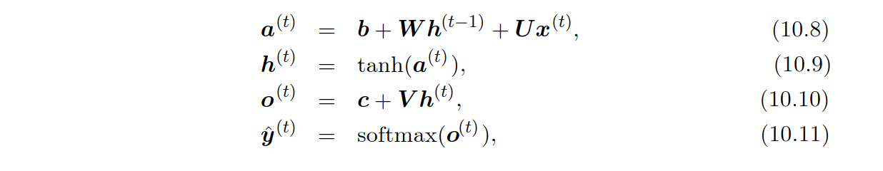
ＲＮＮ

Slide 24
Ｔｈａｎｋｓ

